Slide 1


Аванесян Л.Г., МБОУ СОШ № 4,
пгт. Афипский Краснодарского края

Slide 2

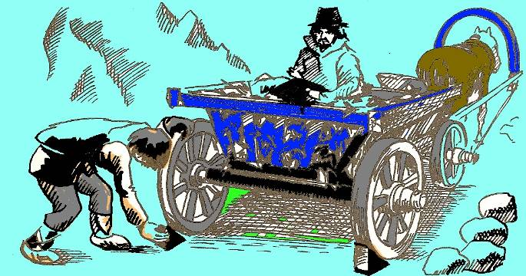
«Дорога поднималась все выше. Вдруг в лицо нам потянуло свежестью.
Самый перевал! – сказал перевозчик, остановил лошадей, слез и положил под колеса железные тормоза».
Для чего извозчик положил под колеса железные тормоза?
К.Г. Паустовский «Далекие годы»

Slide 3

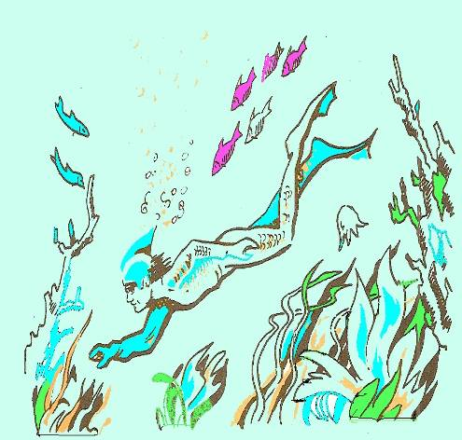
«Ихтиандр опускался все глубже и глубже в сумеречные глубины океана. Ему хотелось быть одному, прийти в себя от новых впечатлений… Он погружался все медленнее. Вода становилась плотнее, она уже давила не него, дышать становилось все труднее. Здесь стояли густые зелено-серые сумерки».
А.Р. Беляев «Человек-амфибия»

Slide 4

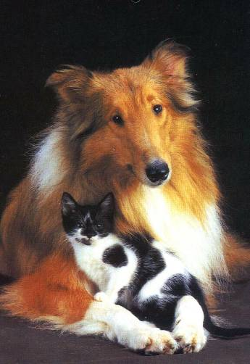
Предприимчивый хозяин собаки, вычесывая репья из ее хвоста после прогулки, понял, что эффект взаимодействия колючек с шерстью можно использовать с выгодой. Он запатентовал идею застежки-липучки, которая сегодня широко применяется в текстильной промышленности.

Slide 5



Какие еще силы действуют на брусок?
Как движется тело?
Сила реакции опоры
Сила трения
Сила тяги
Сила тяжести

Slide 6

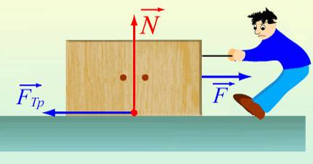
Группа № 1 | Группа № 2 | Группа № 3
Измерение силы трения динамометром | Определение причины трения - шероховатость поверхностей | Определение причины трения – взаимное притяжение молекул соприкасающихся тел

Slide 7

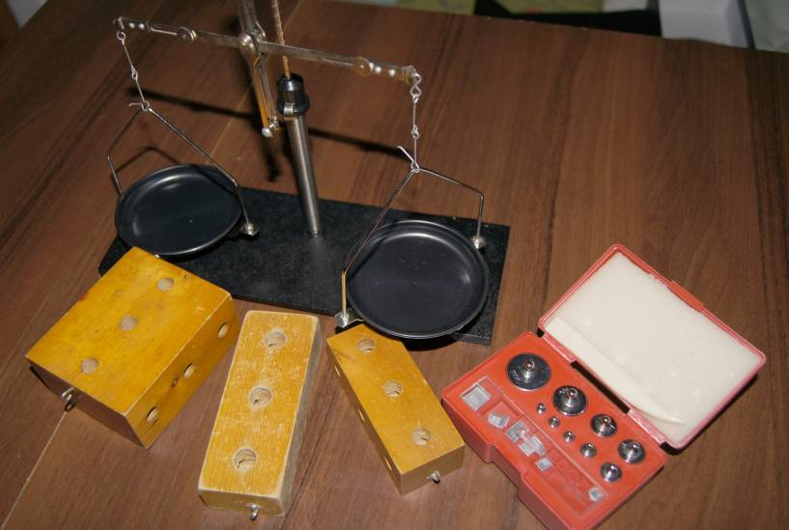

Slide 8

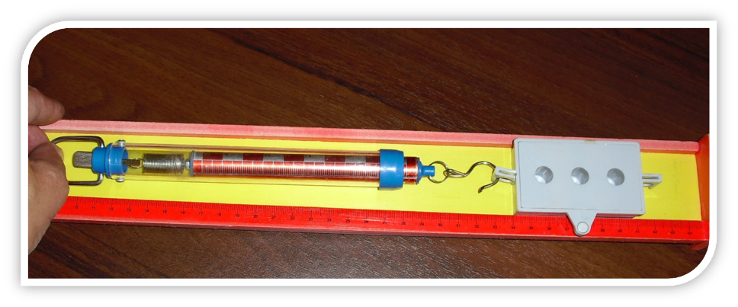
При равномерном движении каретки динамометр показывает силу трения скольжения.

Slide 9
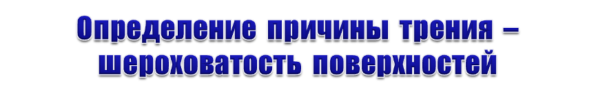
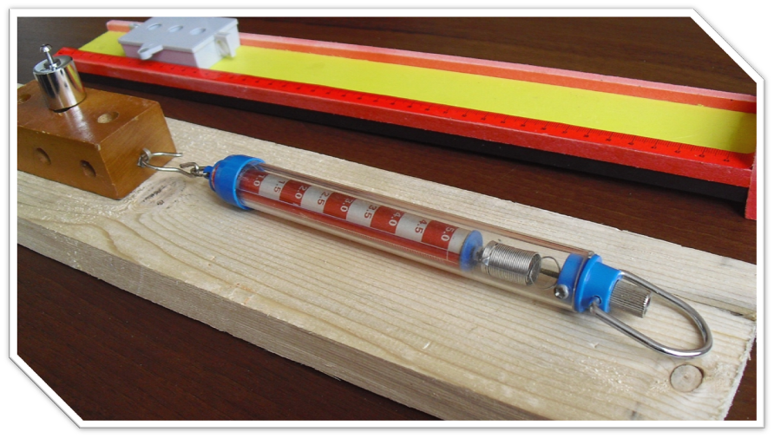

Slide 10

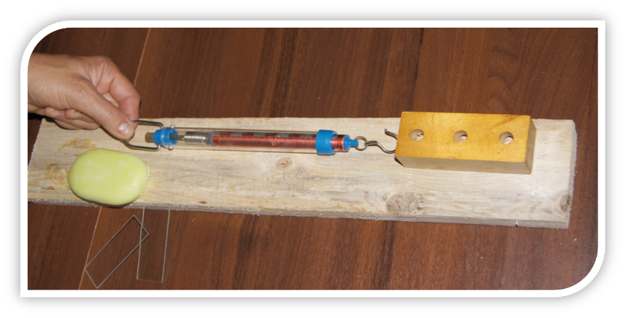
При намазывании увлажненным твердым мылом соприкасающиеся поверхности тел сила трения скольжения увеличивается.

Slide 11

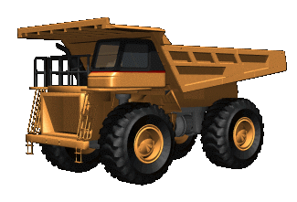
Группа № 1 | Группа № 2 | Группа № 3
Измерение силы трения покоя | Измерение силы трения скольжения | Измерение силы трения качения

Slide 12

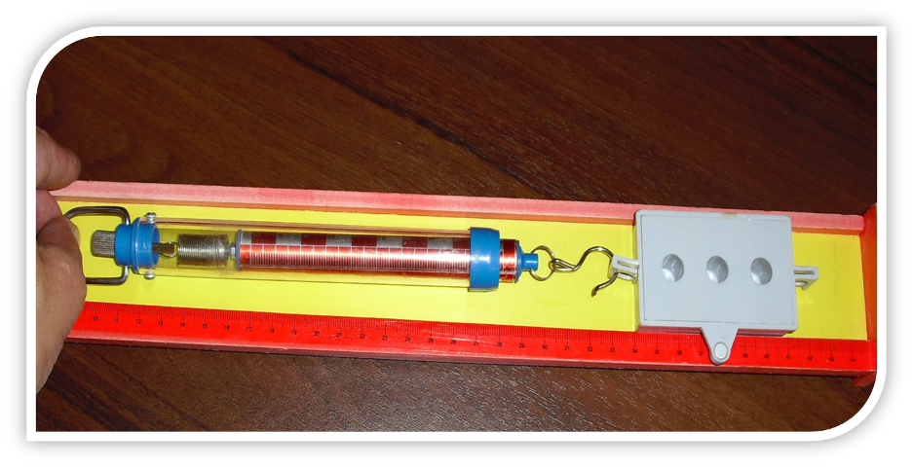
Каретка находится в покое, динамометр показывает силу трения покоя.

Slide 13

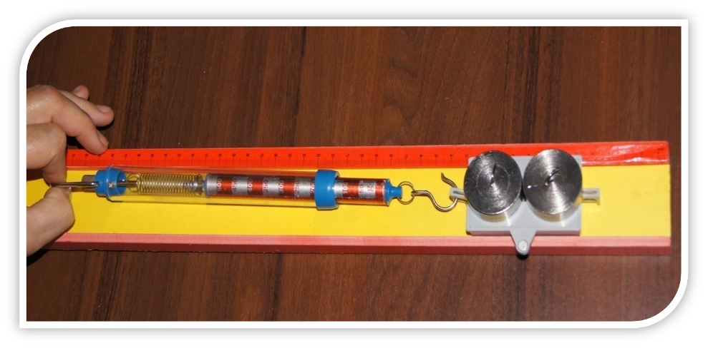

Slide 14

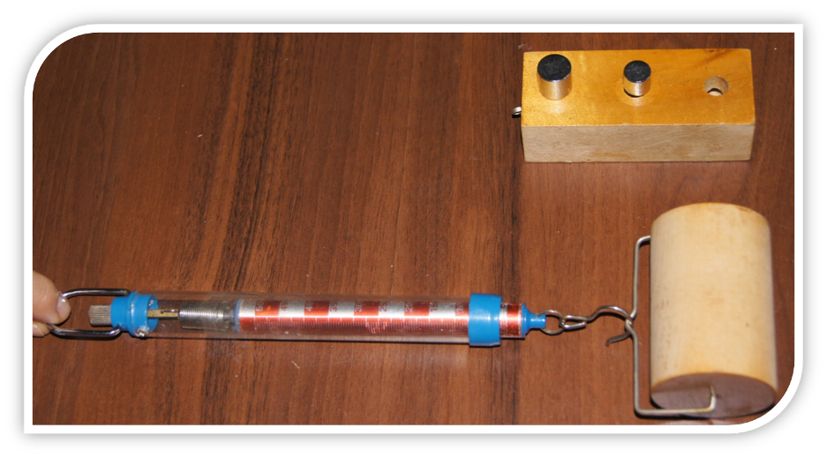

Slide 15

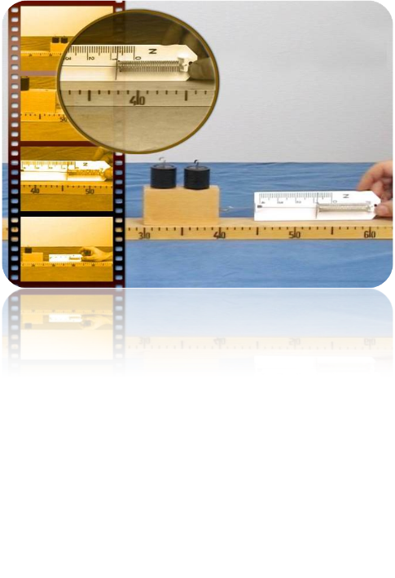
Группа № 1 | Группа № 2 | Группа № 3
Зависит ли сила трения от силы нормальной реакции опоры? | Зависит ли сила трения от рода соприкасающихся поверхностей? | Зависит ли сила трения от площади соприкасающихся поверхностей?

Slide 16

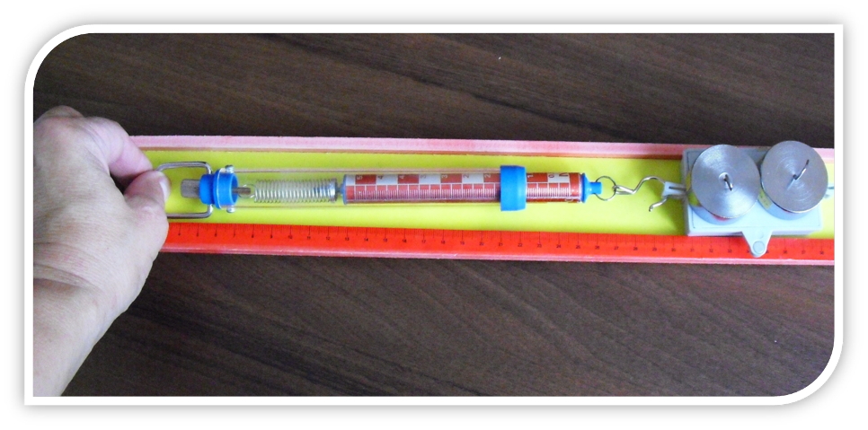

Slide 17

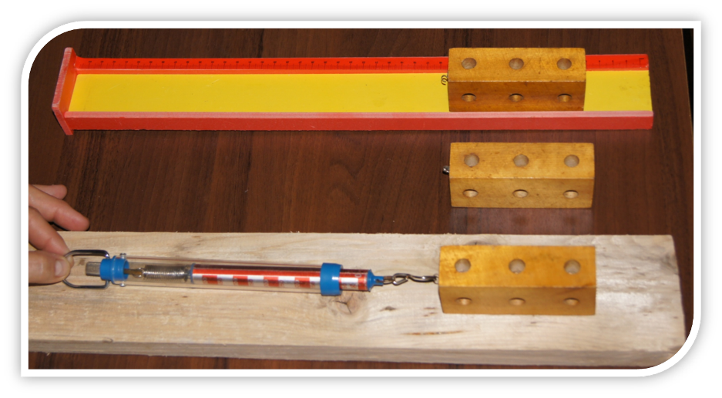

Slide 18

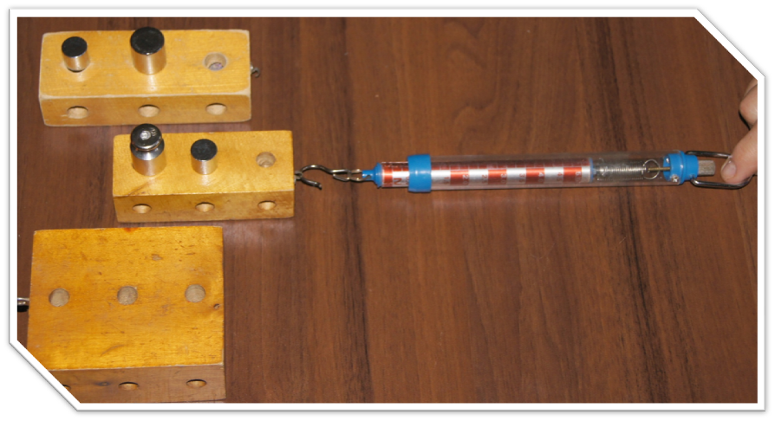

Slide 19

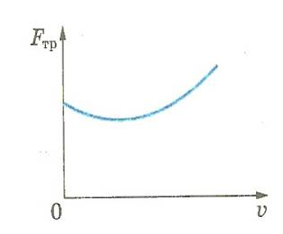
При появлении скольжения с малой скоростью после покоя сила трения уменьшается. При не слишком больших относительных скоростях движения сила трения равна максимальной силе трения покоя.

Slide 20

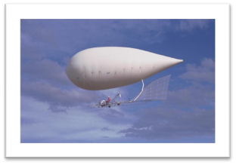
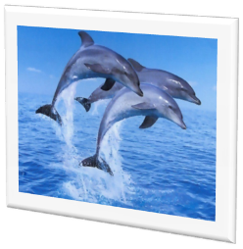

Группа № 1 | Группа № 2 | Группа № 3
Зависит ли сила сопротивления от формы, размеров, состояния поверхности твердого тела? | Зависит ли сила сопротивления от скорости относительного движения? | Зависит ли сила сопротивления от вязкости среды?

Slide 21

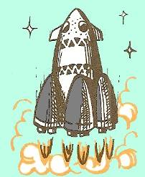
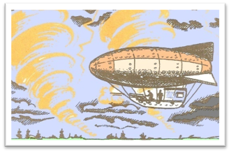
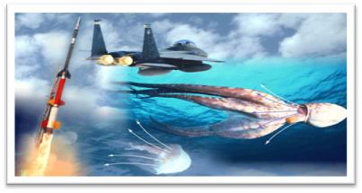
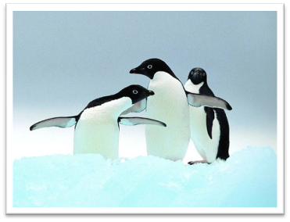

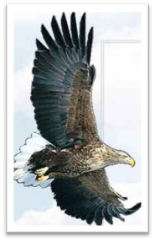

Slide 22

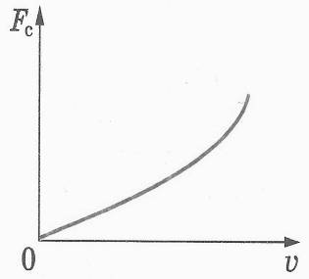
С увеличением относительной скорости сила сопротивления сначала растет медленно, а затем все быстрее и быстрее.
При малых скоростях:
F = k₁v;
При больших скоростях:
F = k₂v².
k – коэффициент сопротивления среды.

Slide 23

ВЯЗКОСТЬ НЕКОТОРЫХ ЖИДКОСТЕЙ при 18⁰ С) ηˑ10² кг/(м ˑ с)
ГЛИЦЕРИН | 139,3
КАСТОРОВОЕ МАСЛО | 120
УКСУСНАЯ КИСЛОТА | 0,127
ВОДА | 0,105
СПИРТ МЕТИЛОВЫЙ | 0,0632
ВЯЗКОСТЬ НЕКОТОРЫХ ГАЗОВ (при 0⁰С) ηˑ10⁵ кг/(м ˑ с)
КИСЛОРОД | 1,92
АЗОТ | 1,67
УГЛЕКИСЛЫЙ ГАЗ | 1,40
ХЛОР | 1,29
ВОДОРОД | 0,84

Slide 24

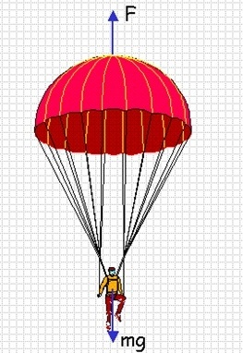
Какая минимальная сила сопротивления воздуха действует на парашютиста и парашют общей массы 75 кг при полностью раскрытом парашюте?

Slide 25

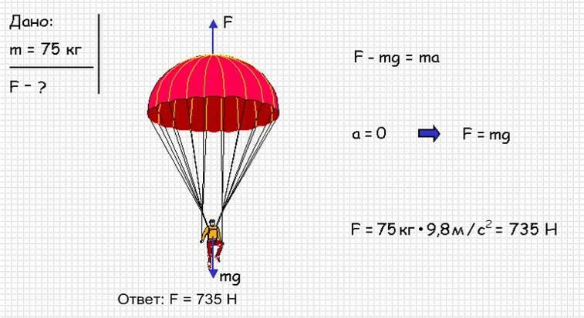
Щелкни по шторке!

Slide 26

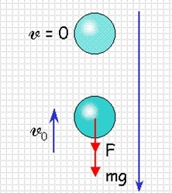
Тело массой 40 г, брошенное вертикально вверх с начальной скоростью 30 м/с, достигло высшей точки подъема спустя 2,5 с. Найти среднюю силу сопротивления воздуха, действующую на тело во время движения.

Slide 27

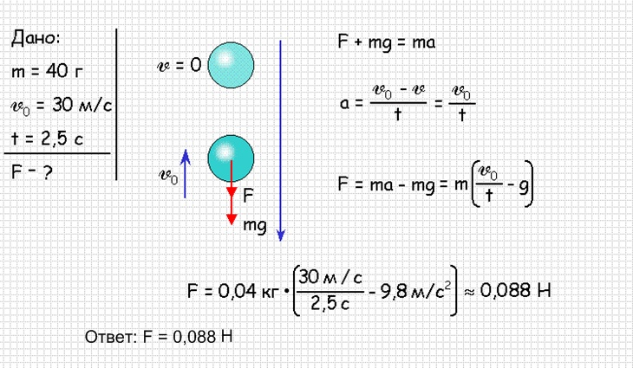
Щелкни по шторке!

Slide 28

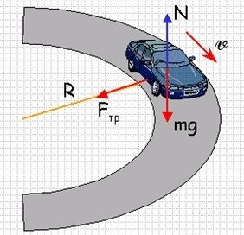
Каким должен быть минимальный коэффициент трения между шинами автомобиля и асфальтом, чтобы автомобиль мог пройти без проскальзывания закругление радиусом 100 м со скоростью 14 м/с?

Slide 29

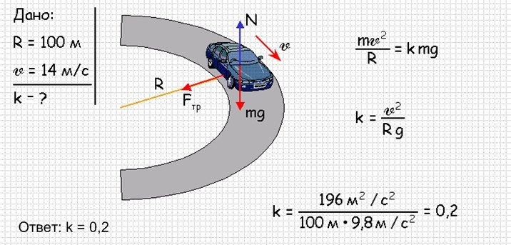
Щелкни по шторке!

Slide 30

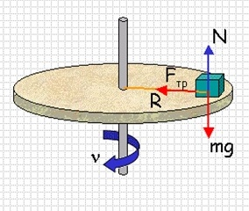
На горизонтально вращающей платформе на расстоянии половины метра от оси вращения лежит груз. При какой частоте вращения груз начнет скользить? Коэффициент трения между грузом и платформой равен 0,05.

Slide 31

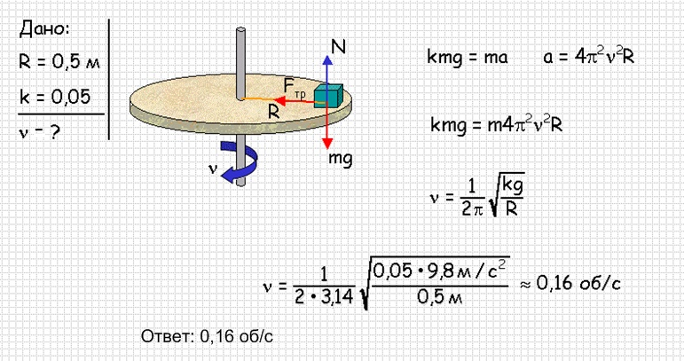
Щелкни по шторке!

Slide 32

«Колобок полежал, полежал, взял да покатился – с окна на лавку, с лавки на пол, по полу к двери, прыг через порог – да в сени и покатился…»
ТРЕНИЕ КАЧЕНИЯ
ТРЕНИЕ ПОКОЯ
ТРЕНИЕ КАЧЕНИЯ и СКОЛЬЖЕНИЯ
СОПРОТИВЛЕНИЕ СРЕДЫ
«Посадил дед репку, выросла репка большая, пребольшая…»
«Мышка бежала, хвостиком вильнула, яичко покатилось, упало и разбилось».
«Тише едешь, дальше будешь».
«Тяжело против воды плыть».

Slide 33

Презентация2.pptx

Slide 34

Мякишев Г.Я., Буховцев Б.Б., Н.Н. Сотский «Учебник для 10 класса общеобразовательных учреждений», М: Просвещение, 2008
Кошкин Н.И., Ширкевич М.Г. «Справочник по элементарной физике»,М: Наук», 1964
Кабардин О.Ф., Кабардина С.И., Орлов В.А. «Контрольные и проверочные работы по физике», М: Дрофа, 2002
Лымарева Н.А. «Проектная деятельность учащихся», Волгоград: Учитель, 2008
Александрова З.В. И др. «Уроки физики», М: Глобус, 2009
Тихомирова С.А. «Дидактический материал по физике», М: Просвещение, 1996
Островский С.Л., Усенков Д.Ю. «Как сделать презентацию к уроку?», Первое сентября, 2012
Тeach Pro
Интернет-ресурсы

